Slide 1
Rädda Barnen 100 år med och för barn

Slide 2
1919 Rädda Barnen grundas av den Vita Flamman
Första världskriget slut. Segrarna förde blockad mot tyska hamnar. Spanska sjukan härjade och miljoner barn svalt.
Eglantyne Jebb och hennes syster Dorothy Buxton engagerade sig för att häva blockaden mot Tyskland. Ur Fight the Famine Council bildades Save the Children Fund den 19 maj 1919.
Barnen var oskyldiga till de vuxnas krig!
Notes:
Eglantyne kallades för den vita flamman för hennes brinnande engagemang för barn i nöd. Hon delade flygblad och agiterade så ihärdigt att hon fängslades och åtalades men domaren som var tvungen att döma henne till 5£ i böter valde att betala hennes böter för att han ansåg att hon hade rätt. Själv ville hon åka i fängelse…
Rädda Barnens historia började i England under första världskriget med en engagerad, klok och kunnig kvinna, Eglantyne Jebb, hennes syster Dorothy och deras vänner från kvinnorörelsen, kväkarna och pacifisterna.
De upprördes av nyheterna om tre miljoner svältande barn i Europa, en följd av första världskrigets handelsblockad.
Vid den tiden en radikal syn på barn och på att arbeta med hjälp till barn:
Varje barn har rätt till utveckling och skydd
Barn är allas ansvar och en samhällsfråga. Barn har särskilda rättigheter
Barn ska respekteras och tas på allvar
All hjälp är solidarisk och långsiktig hjälp till självhjälp
Bestående resultat ”Inte en gåva från ovan utan hjälp till självhjälp likar emellan” Eglantyne Jebb
Internationalism ”Alla nationer bär gemensamt ansvar för hur barnen har det i vår värld ” Eglantyne Jebb
Bild: Eglantyne Jebb

Slide 3
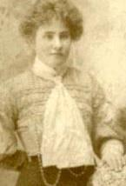
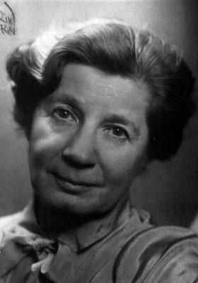
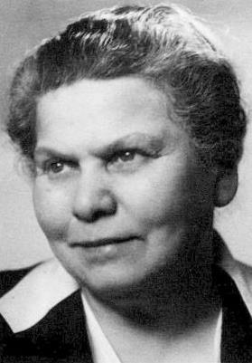
Grundarna av svenska Rädda Barnen
Ellen Palmstierna
Elin Wägner
Gerda Marcus
Notes:
Sex månader efter att Save the Children Fund bildades i Storbritannien bildades Rädda Barnen i Sverige. Ordförande var Ellen Palmstierna och bland de aktiva fanns journalisterna Gerda Marcus och Elin Wägner. Arbetet inriktade sig till en början på att lindra den värsta nöden för barn efter första världskriget. Under mellankrigstiden var aktiviteten mycket lägre och fokus låg på barn i nöd i Sverige men det förändrades efter andra världskriget när människor i Sverige fick ökade insikter om att barn for illa i olika delar av världen.

Slide 4
Internationell organisation från start
De första åren präglades av stora insamlingskampanjer för hjälp till nödställda barn i efterkrigstidens Europa, så också åren under och efter andra världskriget.
Tillsammans med den brittiska systerorganisationen bildade Rädda Barnen Union Internationale de secours aux enfants eller International Save the Children Union 1920.
Engagemanget var då och är alltjämt att hävda barnets rättigheter.
Notes:
Bilden visar ett av de äldsta bevarande protokollen från Rädda Barnens styrelsemöte den 26 november 1920. Notera att den internationella kommittén nämns i protokollet.
Eglantynes idé var att skapa solidaritet länder emellan för att göra det till en självklar plikt att hjälpa varandra varhelst i världen barn led nöd. Hon verkade för att man skulle samarbeta tvärsöver gränserna mellan raser, religioner, folk och länder. När så Save the Children Fund snabbt fick efterföljare i flera länder kunde hon år 1920 ta initiativ till att bilda Internationella Rädda Barnen Unionen, som fick säte i Geneve.
I mitten av 1920-talet ledde organisationen stödaktiviteter i 24 europeiska och asiatiska stater.
Engagemanget var då och är alltjämt att hävda barnets rättigheter.

Slide 5
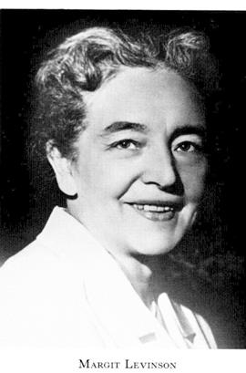
När kriget brann tändes åter viljan att hjälpa
Under mellankrigstiden var Rädda Barnen små men när kriget kom växte organisationen snabbt, både i Sverige och i världen. Under den stora expansionen stod Margit Levinson vid rodret. ”Ingen människa i detta land ska undgå att veta vad Rädda Barnen har för sig och varför”
1937 – 260 medlemmar – fyra lokalföreningar
1941 – 904 medlemmar
1943 – 11 250 medlemmar
1944 – 15 000 medlemmar
1947 – 47 000 medlemmar – 150 lokalföreningar
Notes:
Den stora expansionen tillskrivs till viss del den starka ordföranden Margit Levinson, 1939 blev hon ordförande i svenska Rädda Barnen. Hon var även ledamot av Svenska kommittén för internationell hjälpverksamhet från 1944, ordförande i Svenska Europahjälpen 1946-1949, vice ordförande i Internationella barnskyddsunionen från 1946 och hedersordförande från 1962. Hon var även ledamot av styrelsen för Nämnden för internationellt bistånd 1959-1961. Hon hade med andra ord full insyn i den svenska biståndspolitiken och var fast besluten om att Rädda Barnen skulle vara överallt där organisationen behövdes. Med hjälp av de erfarenheter som Rädda Barnen hade från första världskriget så hon till att det blev så…

Slide 6
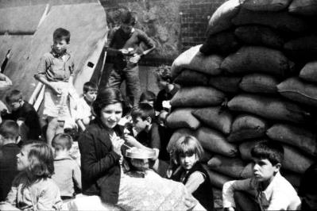
Kriget och synen på barn i konflikt på 40-talet
Evakuering och placering i fadderfamiljer i det trygga Sverige ansågs vara det bästa för barn som levde i konfliktzoner. Det var traumatiskt för många barn att separeras från sina föräldrar på det sättet men synen på barns behov i konflikt var vid den här tiden rätt endimensionell.
Över 70 000 finska barn och 10 000 tyska barn transporterades med Röda Korset och Rädda Barnens försorg till Sverige och placerades i svenska familjer under och efter kriget men även barn från Frankrike, Belgien, Norge och Nederländerna

Slide 7
Barnvänliga platser – en lång tradition
Notes:
Bilden till vänster: Rädda Barnen drev flera center i Europa dit föräldralösa barn och unga kunde komma för att leka och äta upp sig medan föräldrarna letade jobb och rensade de sönderbombade städerna. Bilden är från det svenska utspisningsprogrammet i Hamburg, Berlin och Ruhr-områdets storstäder gav ett dagligt näringstillskott till ca 120 000 barn. Bilden togs sommaren 1946.
Foto: Dreyer/Bundesarchiv
Det drevs även mottagningscenter för ungdomar, där de kunde lära sig yrken.
Bilden till höger: Från en barnvänlig plats i Filippinerna efter tyfonen Haiyan, 2013. Idén fungerar på samma sätt idag. Barnen får vara barn under tryggare former, leker och får sig en bit mat.

Slide 8
Rädda Barnen når längre ut i världen 1950-60-tal
Humanitärt fokus och barnhälsa präglar 50-60 talet.
Barn på flykt i Sydkorea, Algeriet, Palestina, Biafra
Katastrofhjälp vid översvämningar och jordbävningar i Europa, Chile, Iran och Östpakistan (numer Bangladesh)
Barnhälsovård i Jemen
Sjukhus i östra Afrika och i Asien i kampen mot lepra, tuberkulos, och trakom
Notes:
Avståndet hade krympt till länder utanför Europa. TVns spridning bidrog till att bilder från Asien, Afrika och Latinamerika kom att visas i alltfler svenska hem. Den utbredda fattigdomen i länder långt borta blev synlig och människor mer medvetna om att barn for illa i andra delar av världen. Nyhetsljuset riktades på nationella självständighetsrörelser i tidigare kolonier i Afrika och Asien. Det svenska biståndet till andra länder växte enormt och Rädda Barnen var ofta med i hjälpinsatserna.
Till exempel var en miljon människor på flykt efter Koreakriget. Rädda Barnen var på plats och delade ut mat, filtar, kläder och medicin. Rädda Barnen blev sen kvar i nästan två decennier med mödra-och barnavårdscentraler och bekämpning av tuberkulos.
Lepra hette förut spetälska, Tuberkulos är en allvarlig lunginfektion, Trakom är en ögonsjukdom – samtliga kan behandlas med antibiotika.
Bilden visar insamlingsbössor på Systembolaget till jordbävningsdrabbade.

Slide 9
Pionjärer i förebyggande arbete & långsiktighet
Notes:
Den vänstra bilden visar en av läkarna vid Rädda Barnens forskningsinstitutet AHRI vid Leprasjukhuset i Addis Abeba, Etiopien. (1970) Institutet lämnades tillslut över till den etiopiska staten men drevs i mer än trettio år av svenska och norska Rädda Barnen.
Den högra bilden visar ett läkarbesök ute i byarna i Jemen (60-talet) där Rädda Barnen bedrev Vaccinationsprogram, BVC och ett litet barnsjukhus i närmare 40 år.

Slide 10
Samhället sätter barnet i centrum – 1970-talet
Det politiska landskapet är nytt i Sverige
Påverkansarbete för barnets rättigheter i Sverige tar fart. Rädda Barnen drev på!
Rädda Barnen inrättar en egen barnombudsman – Sverige får sin första BO 1993.
Driver intensiv kampanj mot barnmisshandel. Sverige antar lag mot aga 1979
FNs barnaår 1979 Arbetet med en bindande barnkonvention startar och Rädda Barnen deltar
Barndagar för barnproffs i Sverige
Notes:
Bilden är från Rädda Barnens barnvecka i gamla riksdagshuset, FNs barnaår 1979.
Rädda Barnen inrättade en egen BO (det dröjde till 1993 innan Sverige fick en statlig BO) som uppmärksammade barn som for illa och bedrev en intensiv kampanj mot våld och aga vilket resulterade i att Sverige som första land i världen fick en lag mot aga. (1979)
Rädda Barnen anordnade då en barnvecka i Riksdagshuset för en intresserad allmänhet.(Det blir början till Rädda Barnens årliga s k Barndagar, då allmänheten, särskilt ”barnproffs” inbjuds att få mer kunskap om barn och barns behov genom att ta del av Rädda Barnens utredningar och arbete.)
På 70-talet hade Rädda Barnen fler medlemmar än någonsin (90 000 1976) och över 300 lokalföreningar. 1972 hade budgeten ökat till 22 miljoner, vilken sen ökade ytterligare till 138 miljoner tio år senare. Med en så stor organisation och omfattande verksamhet såg dåvarande ordförande, Ulla Lindström, till att 1978 införa nya centraliserade beslutsstrukturer, som var bättre anpassade till medlemsrörelsens storlek och gav större utrymme åt den professionella kansliorganisationen, som då hade ett femtiotal anställda.

Slide 11
Professionell biståndsorganisation – 1980-talet
Budgeten och därmed programportföljen växer.
Rädda Barnen får konsultativ status i FN och öppnar kontor i Genève.
Fler utvecklingsprojekt i Asien, Afrika, Latinamerika och Mellanöstern inriktade på
- Mödra-och barnahälsovårdskliniker i egen regi
- Skola och socialt arbete bland flyktingar, barn med funktionshinder och andra utsatta
Socialarbetarutbildning
Började samarbeta driva projekt med lokala organisationer för långsiktighetens skull
Notes:
Bilden visar ett läger för internflyktingar under svältkatastrofen i Etiopien 1984.
Den internationella verksamheten blir mer mångsidig under 1970-80-talen. Projekten är fortsatt huvudsakligen inriktade på mödra-och barnavård men inriktas också på skola och socialt arbete. Insatserna kan gälla förskola, barn-och ungdomshem, barnbibliotek, skola för minoritetsbarn, familjeåterförening, rehabilitering av funktionshindrade eller kamp mot könsstympning av flickor. En del insatser kom att också att inbegripa borrning av brunnar, drivande av en mjölkfarm med mejeri och allehanda byggverksamhet (Rädda Barnen hade två egna arkitekter anställda vid slutet av 80-talet). Rädda Barnen satsar på utbildning av socialarbetare i flera länder.
Verksamheten spreds nu också till fler länder i Asien, Afrika och Latinamerika. Störst var insatserna i Jemen, Mellanöstern, Etiopien, Eritrea och Sudan, Kap Verde och Sao Tome, Bangladesh, Pakistan, Vietnam, Peru, Mexico, El Salvador och Nicaragua. Rädda Barnen började samarbeta med många lokala organisationer och drev inte all verksamhet i egen regi. Kansliorganisationen i Stockholm växte och blev alltmer självständig i förhållande till den frivilliga medlemsrörelsen..
1977 bildas Save the Children Alliance i syfte att koordinera globala insamlingskampanjer i syfte att nå fler barn och förbättra verksamheten i fält. Rädda Barnen går med tio år senare, 1988.

Slide 12
Lång och trägen kamp för barnets rättigheter
1924 - Nationernas Förbund den så kallade Genève-deklarationen om barns rättigheter.
1959 Förenta Nationerna antar Deklarationen om barns rättigheter
1989 Förenta Nationerna antar Konventionen om barnets rättigheter
Notes:
Bild: Förslaget till Genève-deklarationen för barns rättigheter som blev den första internationella deklarationen som rör mänskliga rättigheter som senare antogs, med vissa smärre justeringar. Eglantyne Jebb var författaren.
1924 - Nationernas Förbund antar den första internationella deklarationen som fastslår att människor har rättigheter. Den så kallade Genève-deklarationen om barns rättigheter. Författaren var Eglantyne Jebb.
1959 Förenta Nationerna antar en Deklarationen om barns rättigheter Afghanistans FN-delegation krävde att staterna skulle erkänna barns rättigheter, eftersträva att staterna efterlever dem och spridas så brett som möjligt.
20 november 1989 Förenta Nationerna antar Konventionen om barnets rättigheter

Slide 13
Varje barn har rättigheter – 20 november 1989
1979-80 startade FN:s arbetsgrupp för att förhandla fram Barnkonventionen.
Rädda Barnen får konsultativ status i FN 1981.
Några frivilligorganisationer såg sin chans och började samarbeta för att påverka utformningen av konventionen. Samarbetet pågick 1983-89
Rädda Barnens okonventionella ärtsoppsdiplomati öppnade nya dörrar och gav trovärdighet
Notes:
Bilden är från kammaren för FN:s Ekonomiska och Sociala råd, ECOSOC i Genève.
Att få konsultativ status möjliggjorde att vi kunde öppna ett kontor i Genève och delta mer aktivt i diskussionerna med statsföreträdare från hela världen. Det öppnade för helt nya möjligheter att påverka framtiden för barn.
Bureau Internationale de Rädda Barnen hette kontoret som genom okonventionella lobbymetoder som informella middagar med ärtsoppa slutligen kunde bryta barriären mellan diplomaterna och frivilligorganisationerna. Vi var kunniga och bra diskussionsparter och inte ett hot. Den mer uppsluppna atmosfär som middagarna erbjöd möjliggjorde även samtal mellan regeringar som i normala fall hade svårt att tala med varandra
Genève-kontoret lämnades över till Iinternational Save the Children Alliance 1990. Då var Barnkonventionen ett faktum

Slide 14
”Från Flen till FN” Rädda Barnen på 1990-talet
En växande kunskapskälla och en stark röst för barn
Opinionsbildade om utsatthetsproblem som samhället inte uppmärksammat som kampanjer och t.ex. genom att initiera en tvärpolitisk grupp av riksdagsledamöter för barnets rättigheter. I nätverket för Barnkonventionen hölls årliga utfrågningar
Lokalföreningarna spred Barnkonventionen till skolor, socialtjänst, polis och media och följde upp hur de skötte sig.
Notes:
Bilden kommer från kampanj som blev oväntat kontroversiell. En knuten barnhand kunde tolkas aggressivt och politiskt. Kommentarer som att barn inte alls alltid har rätt var vanliga åren efter att Barnkonventionen blivit antagen. (BEKRÄFTA STORYN MED Lotta Sterky)
Rädda Barnen satsade på att bilda opinion och påverka makthavare att respektera och leva upp till barns rättigheter.
Opinionsbildade om gode mäns situation och
Kampanjade
om sexturism
mot barnpornografi
mot barnarbete
mot rekrytering av barnsoldater
Inom ramen för sitt Sverigeprogram byggde Rädda Barnen upp en barnpsykologisk expertis och mottagning, till att börja med inriktad på pojkar som utsatts för sexuella övergrepp. Verksamheten växte och breddades till ett särskilt centrum för barn i kris, som bedrev klinisk verksamhet, forskning och opinionsbildning om olika utsatthetsproblem, som samhällsinstitutionerna ännu inte uppmärksammat. Rädda Barnen etablerade sig alltmer som en kunskapsproducerande organisation. Media vände sig till Rädda Barnens experter, också i andra barnfrågor än de Rädda Barnen själva drev.

Slide 15
Bilden av barn i konflikt förändras – GraÇa Machel
Rädda Barnen och vår brittiska systerorganisation bidrar aktivt i FNs rapport Impact of Armed Conflict on Children
Kvinnors och barns behov i första rummet vid alla försök att lösa konflikter.
Mät och följ upp brott mot barns rättigheter.
Hälsa, psykosocialt välmående och utbildning bör vara pelarna i stödet till barn i konflikt.
Ungdomar måste få mer uppmärksamhet. Låt dem vara delaktiga!
Könsrelaterat våld är krigsbrott
Fokus på internflyktingar och familjeåterförening
Stoppa rekrytering av barnsoldater
Förbjud landminor
Förebyggande utvecklingsarbete
Inrätta en särskild rådgivare till FN:s Generalsekreterare
Notes:
Rädda Barnen deltar också aktivt i FNs studie om barn i krig, ”Machelstudien” ledd av Graca Machel 1996. Studien fick stort genomslag och ändrade synen på barn i konflikt. Det är i linje med den rapporten som vi bedriver vårt arbete för barn i katastrofer och konflikter idag.
Det är inte bara förbudet mot landminorna vi kampanjade för - Rädda Barnen fortsätter med att spela en central roll i en kampanj mot barnsoldater, vilken år 2000 resulterar i att FN antar en resolution som förbjuder användandet och rekrytering av barnsoldater under 18år.
För att trygga barns behov vid en naturkatastrof eller kris visade det sig vara otroligt viktigt att snabbt vara på plats. Rädda Barnen som hade byggt upp en gedigen erfarenhet av att stödja barn i krig och på flykt och sätter upp en beredskapsstyrka av erfarna socialarbetare som kan rycka ut inom 72 timmar vid behov i katastrofer. (Styrkan har idag integrerats i Internationella Rädda Barnens resurser.)

Slide 16
Från biståndsprojekt till långsiktiga partnerskap
Efter att Barnkonventionen antagits:
Spred Barnkonventionen i Sverige och världen och att stärka de barnrätts-organisationer som växte fram i hela världen.
Byggde nationella allianser, partnerskap och nätverk mellan organisationer och mellan länder.
Partnerskapen ledde till ökat fokus på bl.a. socialt och ekonomiskt utsatta barn, barn i fängelse, diskriminering och barn på flykt eller i krig
Notes:
Efter Barnkonventionen såg Rädda Barnen behovet av att stärka framväxten av nya barnrättsorganisationer i världen. Man satsade på utbyte och nätverk mellan organisationer som arbetade för barns rättigheter, s k nationella koalitioner, och på nätverk mellan länder. Ett mer strukturerat samarbete med International Save the Children Alliance inleds 1995
Våra sjukhus och kliniker lämnades över till livskraftiga lokala krafter under 90-talet. Istället kom Rädda Barnens erfarenheter av partnerskap från Latinamerika, där det fanns flera välutvecklade och radikala organisationer, att visa vägen för arbetet i andra delar av världen. Stegvis utvecklade Rädda Barnen ett globalt och regionalt utbyte och samarbete i olika barnrättsfrågor i Afrika, Asien och Latinamerika. Växande kontakter i de baltiska staterna, stöd till organisationer på Balkan och Sveriges medlemskap i EU bidrog till att lägga grunden för ett mer sammanhängande arbete för barns rättigheter i Europa som region.
Organisationer som arbetade för socialt och ekonomiskt utsatta barn som barn på gatan, barn i slavliknande arbete eller i fängelse, barn som var diskriminerade t ex barn med funktionshinder, flickor eller från etniska minoriteter. Många av Rädda Barnens lokala samarbetsorganisationer arbetade redan med dessa problem – barnprostitution, barnarbete, landminor och barnsoldater. Rädda Barnen försökte använda sin plattform att uppmärksamma dessa frågor internationellt och i Sverige.
Rädda Barnen deltar exempelvis i en internationell kampanj mot landminor, som får Nobels fredspris 1997.

Slide 17
En aktiv frivilligrörelse för barnets rättigheter
I Sverige ligger fokus på en lokalförening för barnets rättigheter i varje kommun.
Barnets rättigheter utifrån olika vinklar
för asylsökande barns och papperslösas rätt att gå i skolan och att få vård,
mot våld, misshandel och hedersvåld
mot barnfattigdom
Läxläsning och elevinflytande i skolan
Kansliets stöd till lokalföreningarna flyttas ut till regionkontor.
Notes:
Bilden är från Mynttorget utanför riksdagen i samband med Rädda Barnens demonstration för att papperslösa barn ska få gå i skolan.
2002 kommer den första Barnfattigdomsrapporten – nya släpps varje år.
2003 yngre medlemmar bildar Rädda Barnens Ungdomsförbund
2004 Största insamlingen i Rädda Barnens historia inträffar efter tsunamin under julhelgen
2009 Sverigeprogrammet flyttar ut i landet, till fyra stora och sju mindre regionkontor, för att stötta frivilligarbetet i arbetet med att leva upp till Barnkonventionen
2010 Landsomfattande påverkanskampanj ”Landa tryggt” för att förbättra mottagandet av ensamkommande barn och ungdomar.

Slide 18
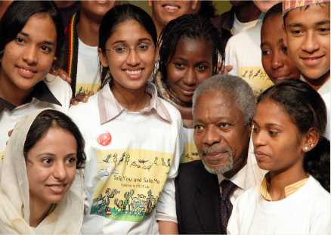
International Save the Children Alliance 2000-tal
En internationell samverkansallians bildas 1999 av 29 Rädda Barnen-organisationer med gemensam vision, verksamhetsidé, logotyp och huvudkontor i London.
Efter tsunamin i Asien 2004 inleds det mest omfattande samarbetet någonsin. Det blir upptakten till Alliansens satsning på katastrofarbete. Även efter jordbävningen i Haiti 2009 blev samarbete aktuellt.
Rätten till utbildning och mot våld är andra områden av global samverkan.
Notes:
En internationell samverkansallians bildas 1999 av 29 Rädda Barnen-organisationer med gemensam vision, verksamhetsidé, logotyp och huvudkontor i London. Tillsammans arbetar man med akuta insatser i krig och katastrofer, med långsiktigt påverkansarbete för barns rättigheter och med gemensamma insamlingsprojekt.
Efter tsunamin i Asien 2004 inleds det mest omfattande samarbetet mellan systerorganisationerna någonsin. Rädda Barnen bidrar med över hundra miljoner kr som samlats in från svenska allmänheten. Det blir upptakten till Alliansens satsning på katastrofarbete.
Den första globala insamlingskampanjen hette Rewrite the future och budskapet var att barn som lever i konflikt har rätt till utbildning. Därefter kom en lyckad anti-aga kampanj och bidrar till att flera länder lagstiftar mot aga. 2006 lanserar FN en global studie om våld mot barn, i vilken Alliansen aktivt bidragit för att få regeringar att göra något åt våld mot barn i sina respektive länder.
2009 beslutar sig Alliansens medlemsorganisationer för att ta ett vidare steg mot en gemensam organisation och övergår i Internationella Rädda Barnen, IRB, med en gemensam internationell programverksamhet inom några gemensamt prioriterade tematiska områden. Svenska Rädda Barnen fortsätter sin inriktning på temat barns rätt till skydd respektive temat en god samhällsstyrning för barn. Samtidigt avvecklar Rädda Barnens stegvis sina egna utlandskontor och programinsatser för att integrera dessa i Internationella Rädda Barnens gemensamma program och kontor.

Slide 19
En effektiv organisation på plats där barn finns
Nästan nittio år efter Union Internationale de secours aux enfants bildades och drygt tjugo år efter att Save the Children Alliance bildades och är organisationen redo för ett djupare och ännu effektivare samarbete.
2009 bildas Save the Children Association och Save the Children International. Två sidor av samma mynt. En global barnrättsorganisation med 29 medlemmar och en organisation för de medlemmar som har internationell verksamhet utanför sitt eget lands gränser.

Slide 20
Rädda Barnen behövs idag men behövs vi 2119?
Barn hade inga rättigheter för 100 år sedan. Det har de idag och Rädda Barnen har aktivt bidragit till att det blivit så.
Tyvärr har Rädda Barnen fortfarande en viktig roll att spela. En tid då 28 miljoner barn är på flykt måste barnets rättigheter ständigt försvaras för precis som Eglantyne Jebb sa för 100 år sedan:
Barnen är oskyldiga till de vuxnas krig!
Notes:
Flera konflikter pågår i Ukraina, i Syrien och Jemen, i Irak och Afghanistan.
Globala klimatförändringar med flera kraftiga tyfoner i Asien och Karibien och mångårig torka på flera håll i Afrika och Mellanöstern.

Slide 21
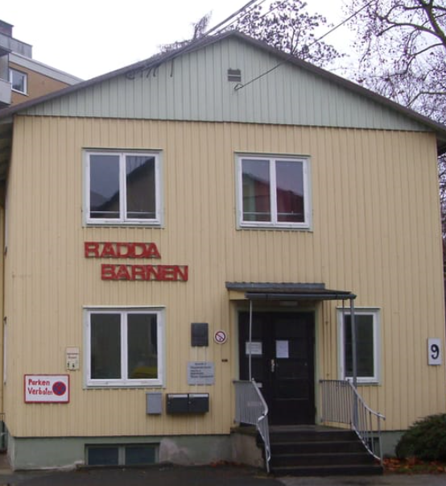
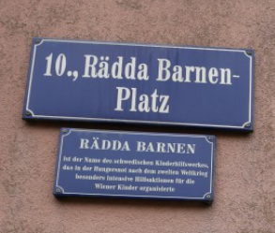
Vad har Rädda Barnens arbete betytt för barn?
Vi vet
att miljoner barn fått hjälp och stöd,
att allmänhetens ögon öppnats för missförhållanden i samhället,
att samhället har lyssnat till Rädda Barnens råd och att många av förslagen till och med blivit lag!
Det är svårare att veta vilken betydelse Rädda Barnen har haft för alla de barn som vår verksamhet har mött men ibland går det att ana!
Notes:
Bilderna visar ett av tre modulhus i Nürnberg som efterskänktes av Rädda Barnen, samt gator i Budapest, Ungern och i Wien, Österrike, döpta efter Rädda Barnen som tack för stödet efter andra världskriget

Slide 22
De första åren präglades av stora insamlingskampanjer för hjälp till nödställda barn i efterkrigstidens Europa, så också åren under och efter andra världskriget.
Notes:
Bilden är tagen från en av Rädda Barnens barnkrubbor i Berlin 1920.

Slide 23
Rädda Barnens stöd åt nya organisationer
Rädda Barnen startar
Rådgivningsbyrån för asylsökande och flyktingar i Sverige
Stöttar uppbyggnaden av nya organisationer
rumänska Salvatii Copiii
litauiska Gelbekit Vaikus
Italienska och tyska Save the Children
„Die Rückkehr von Kindern nach Afghanistan muss gestoppt werden. Das Land ist eines der gefährlichsten Länder der Welt.“
Meike Riebau, Rechtsexpertin bei Save the Children
Notes:
Konflikter i det sönderfallande östblocket skapade många kriser men även möjligheter att sprida kunskapen om barns rättigheter.
Sverige tar emot nära 100 000 människor på flykt från Balkan enbart under 1992. Rädda Barnen ger stöd till asylsökande och människor som kommit till Sverige för att söka skydd mot politisk och annan förföljelse bl a genom en särskild rådgivningsbyrå, som ger flyktingarna stöd i att driva sin sak. Bland Rädda Barnens medlemmar finns ett utbrett engagemang för att hjälpa barnen, antingen de är ensamkommande eller med sina familjer, registrerade eller ”gömda” för myndigheterna.
När muren föll blev det allmänt känt, även för den egna befolkningen att barnen på barnhemmen i Rumänien inte hade bra. Engagemanget fanns och Rädda Barnen stötta upp med kunskap och finansiering till dess att de kunde stå på egna ben.
Långsiktig verksamhet och stöd till flera embryon

